Slide 1
React Microfrontends mit Module Federation
Unsere Erfahrung mit dem Einsatz von Module Federation bei React-Anwendungen
Norbert Horgas, Paterson Djemi

Slide 2
AGENDA
Definitionen
Überblick über Module Federation
Demo
Herausforderungen mit Module Federation
Zusammenfassung

Slide 3


Paterson Djemi
Softwareentwickler
Norbert Horgas
Softwareentwickler

Slide 4
Definitionen

Slide 5
Microfrontends
Applikation Shell
Architekturansatz für Frontend-Anwendungen, bei dem große Frontend-Anwendungen in kleinere, unabhängige und überschaubare Teile aufgeteilt werden, die als eigenständige Anwendungen betrieben werden können.
µµ
µFE-1
µFE-2
µFE-3
µFE-4
µFE-5
µFE-6

Slide 6
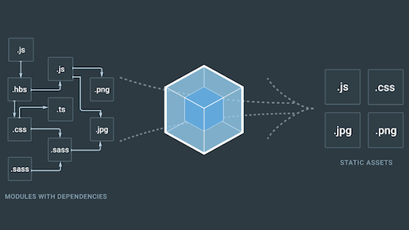
Webpack
statischer Modul-Bundler für JavaScript-Anwendungen

Slide 7
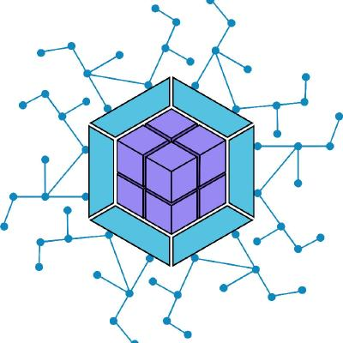
Module Federation
Applikation Shell
Feature von Webpack, das ermöglicht Code zwischen verschiedenen Anwendungen zu teilen, und zwar zur Laufzeit

Slide 8
Überblick über Module Federation

Slide 9
Konzepte
Lokale Module
Remote Module
Shared Modules
Module, die Teils des aktuellen Webpack Builds sind.
Module, die erst zur Laufzeit aus einem anderen Webpack Builds geladen werden.
Module, die geteilt sind und überschrieben werden können.
zB: Bibliotheken
Container
Host
Remote
Ein von Webpack erstelltes Build/Bundle.
Webpack-Build, das beim Laden einer Seite zuerst initialisiert wird.
Ein anderer Webpack-Build, bei dem ein Teil davon von einem Host konsummiert wird.

Slide 10
Konzepte
App-1
Lokale Module
App-2
Remote
Modul-A
Modul-C
Host
Remote Modul
Modul-B
Modul-D
Modul-E
App2/Modul-C
Container

Slide 11
Module Federation Plugin
ModuleFederationPlugin
ContainerPlugin
ContainerReferencePlugin
SharePlugin

Slide 12
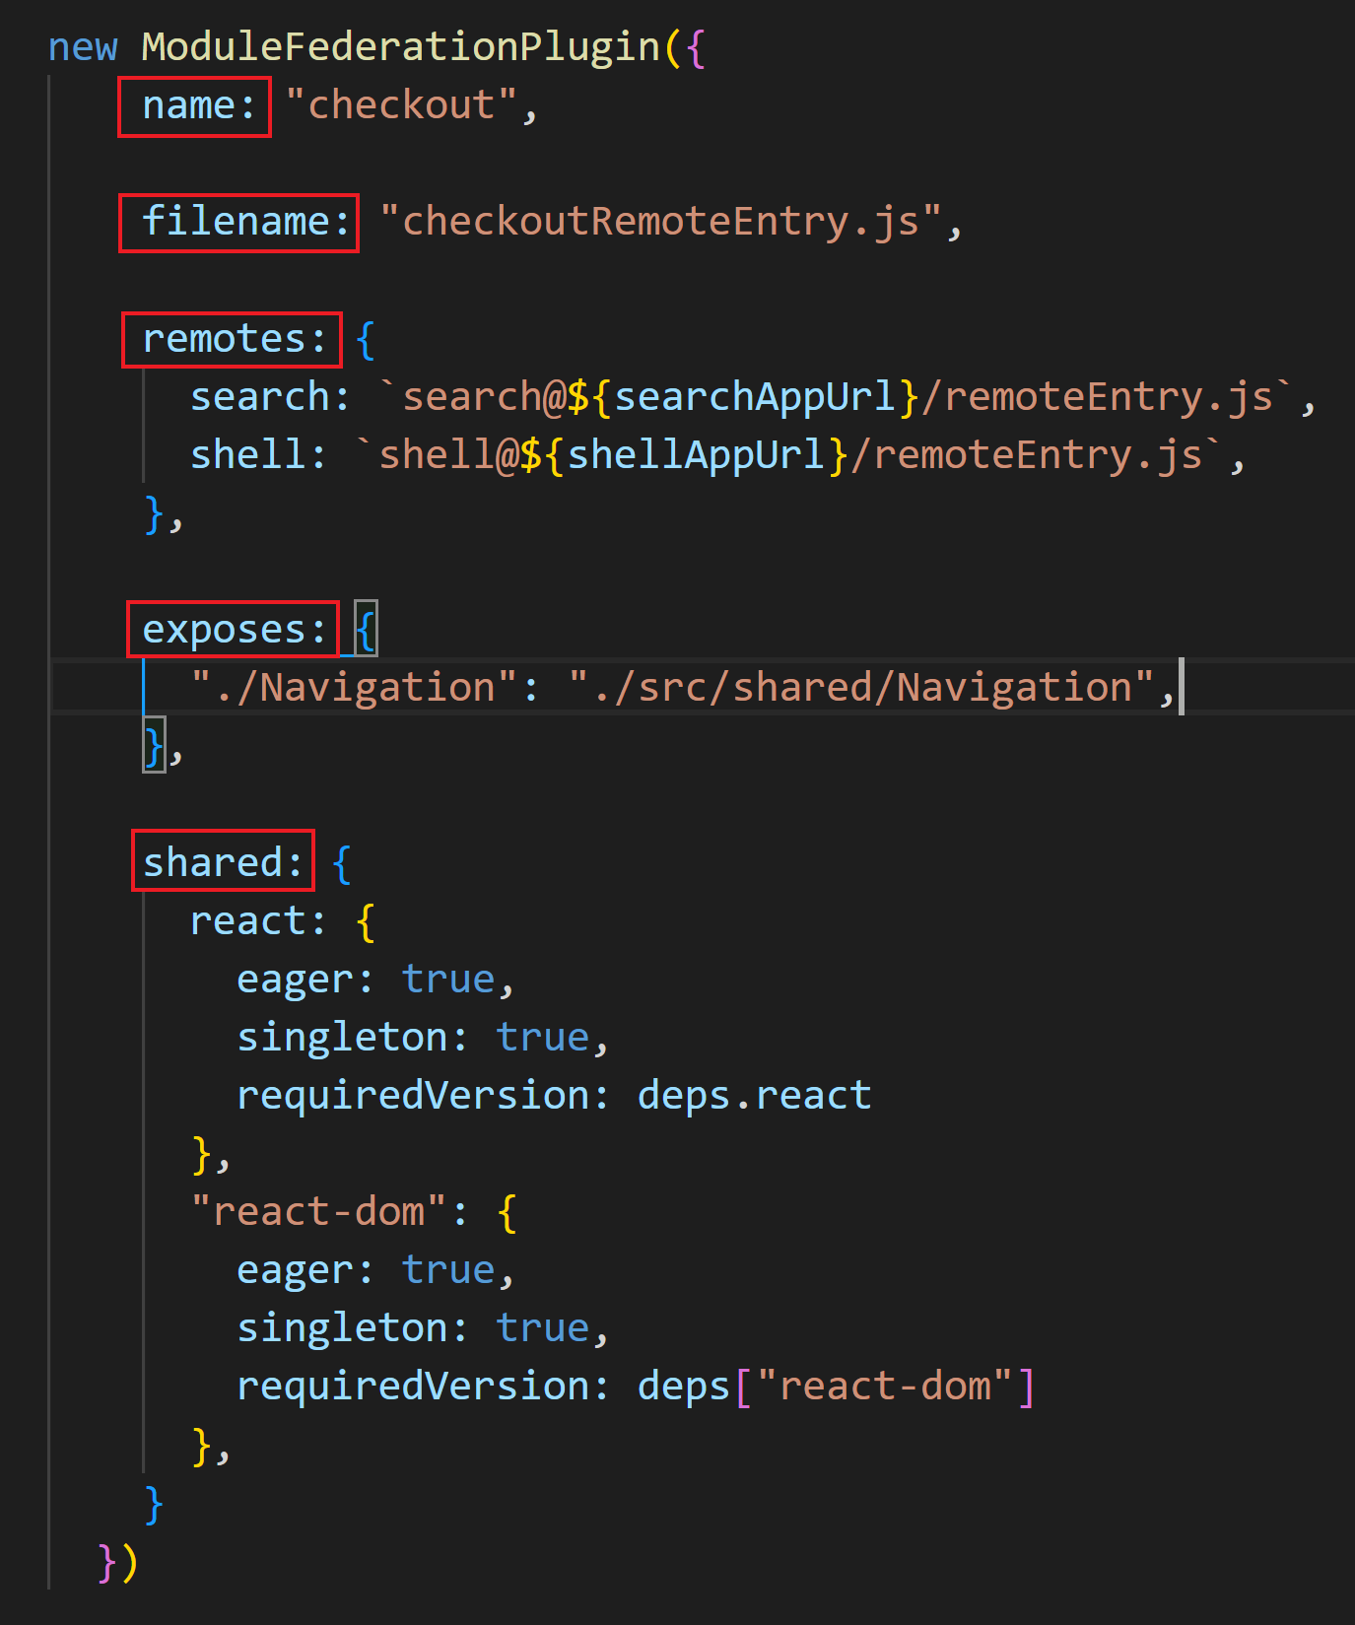
Konfiguration
Name der Applikation
Name der Entry-Datei
Liste von Remotes, von denen die aktuelle Applikation Code konsumiert
Liste von Dateien bzw. Modulen, die die aktuelle Applikation als Remote zu anderen Applikationen bereitstellt
Liste von Bibliotheken, die die aktuelle Applikation mit anderen Applikation teilt

Slide 13
Vorstellung der Beispielanwendung

Slide 14
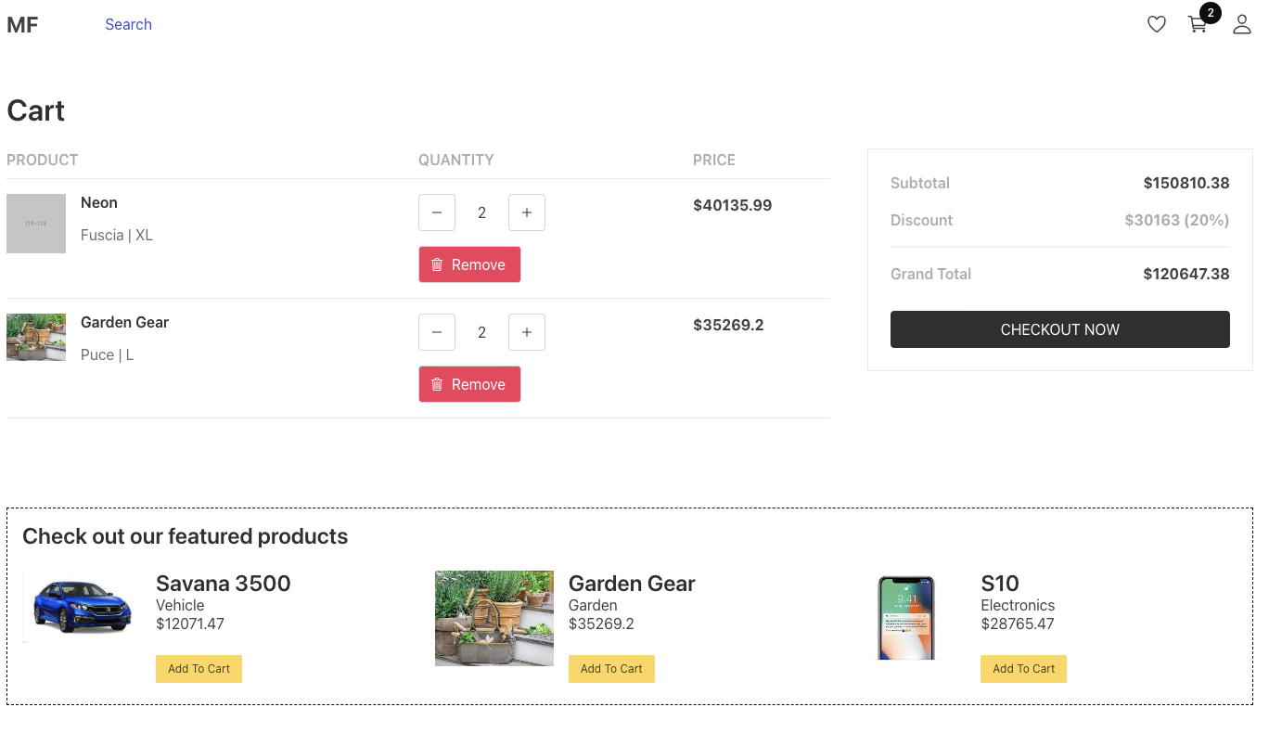
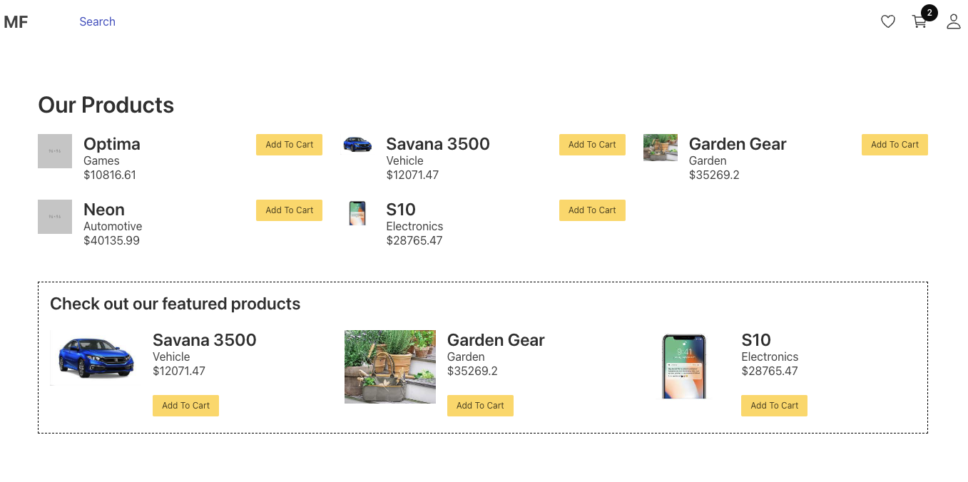

Slide 15
Architekturdiagramm
Search
Checkout
Provides:
Search Page
Featured Products
Consumes:
Cart State
Provides:
Navbar
Checkout Page
Consumes:
Cart State
Featured Products
Shell
Provides:
- Cart State
Consumes:
- Navbar

Slide 16
Herausforderungen mit Module Federation

Slide 17
Herausforderungen mit Module Federation
Teilen von State
Typisierung
Behandlung von Fehlern

Slide 18
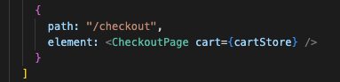
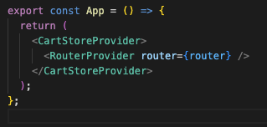
Teilen von State
REACT PROPS
REACT CONTEXT
einfachste Lösung und lose Kopplung
Hinzufügen des Hosts (uns selbst) als Remote und Freigabe des Stores in MF config
Durch das Hinzufügen von uns als Remote wird sichergestellt, dass alle Anwendungen dieselbe Instanz des Stores verwenden
Hinzufügen einer Shell-Anwendung um die Provider zu erstellen

Slide 19
Teilen von Types
GEMEINSAME BIBLIOTHEKEN
OPENAPI SPECS, GRAPHQL SCHEMAS
eine gemeinsame Bibliothek zu erstellen, die die benötigten Typdefinitionen enthält
geteilt mir NPM oder Monorepo
die Anwendungen können Typdefinitionen generieren
FEDERATED TYPES MODULE
Dieses NPM-Paket kann unsere Typdefinitionen mit Module Federation teilen
https://github.com/pixability/federated-types

Slide 20
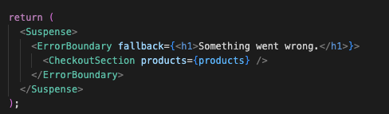
Fehlerbehandlung
REACT ERROR BOUNDARIES
NETZWERKPROBLEME, AUSFÄLLE VON REMOTE MODULEN
wenn die Komponente einen Fehler aufweist, wird eine Fallback-Komponente angezeigt
als Fallback-Komponente kann eine vorherige Version des Remote Modules verwendet werden oder sogar eine NPM Variante

Slide 21
Zusammenfassung

Slide 22
Zusammenfassung
WANN IST ES SINNVOLL?
wenn eine Anwendung aus mehreren eigenständigen Modulen besteht
mit Module Federations können diese Module in einer dezentralen und lose gekoppelten Art und Weise miteinander kommunizieren
dadurch erhöhen die Flexibilität und Skalierbarkeit
verschiedene Teams an verschiedenen Teilen der Anwendung arbeiten können, ohne dass jeder Entwickler das gesamte System verstehen muss
dadurch wird die Entwicklung und Wartung der Anwendung erleichtert

Slide 23
VIELEN DANK
FÜR IHRE AUFMERKSAMKEIT
Email:
norbert.horgas@mathema.de paterson.djemi@mathema.de
Mathema GmbH:
Schillerstr. 14
90409 Nürnberg
Tel: +49 (0)911 376745-0
www.mathema.de

